Slide 1
Dezembro, 2017

Slide 2
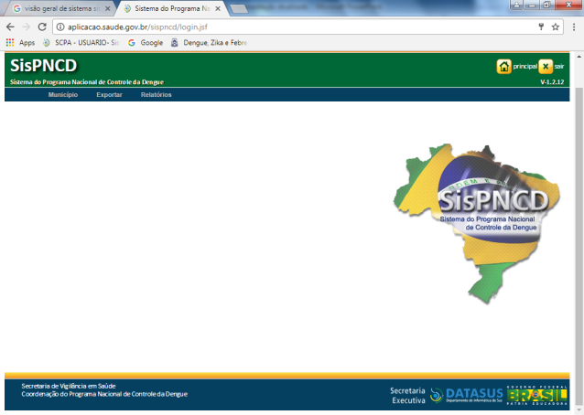
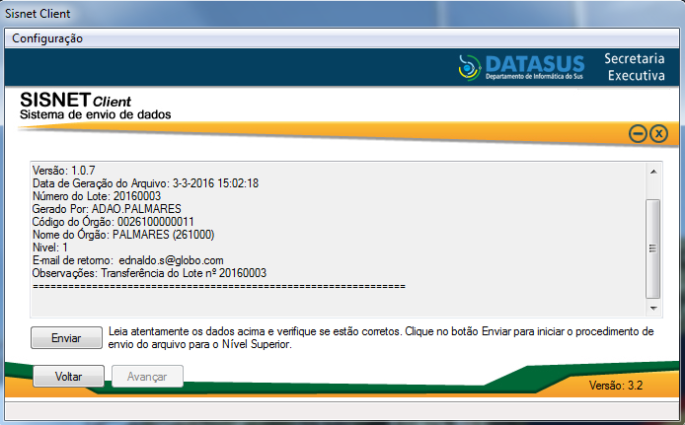
Conhecendo o programa...
Visão geral
Resumo
Semanal
SISPNCD LOCAL
Exportação --> Importação
SISPNCD WEB
SISNET

Slide 3
Conhecendo o programa...
Há 02 (módulos) do SisPNCD:
Módulo local (instalado no computador do município):
Permite a digitação de dados das fichas de campo do controle vetorial pelos municípios. Por meio dele, os municípios poderão também monitorar o trabalho realizado através da emissão de relatórios.

Slide 4
Conhecendo o programa...
Há 02 (módulos) do SisPNCD:
Módulo Web (Online):
Permite o gerenciamento do sistema. Utilizado pelos gestores tanto federais quanto estaduais para monitorarem a entrada de dados informados pelos municípios.

Slide 5
SisPNCD LOCAL
SISTEMA DE INFORMAÇÃO DO PROGRAMA NACIONAL DE CONTROLE DA DENGUE – Módulo Municipal

Slide 6
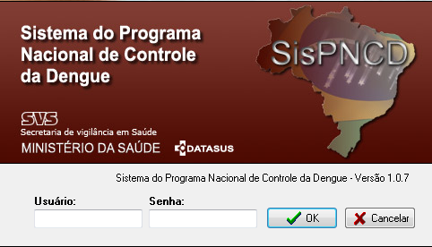
ACESSAR SisPNCD LOCAL (Municipal)
Administrador
123
1º Acesso: Definir “Usuário” e “Senha”

Slide 7
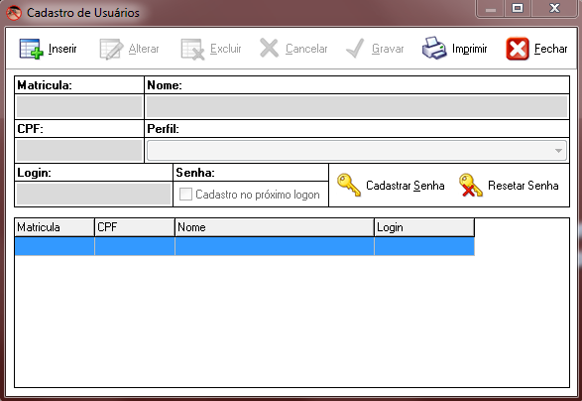
CADASTROS

Slide 8
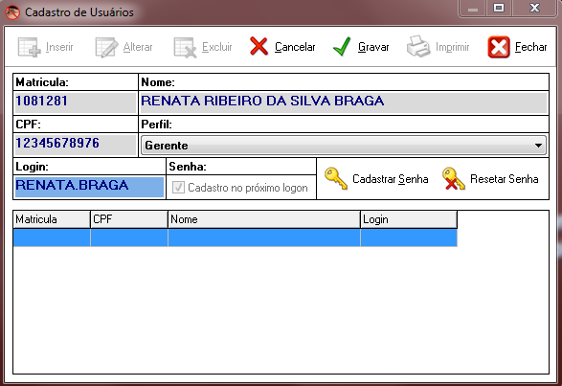
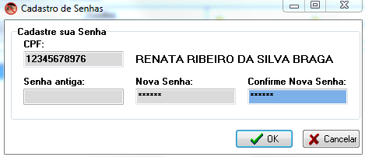
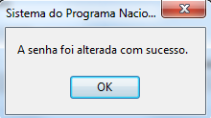
CADASTRO DE USUÁRIOS
Realizar o mesmo procedimento para cadastrar o perfil do “Digitador”
Login e senha são definidos pelos usuários

Slide 9
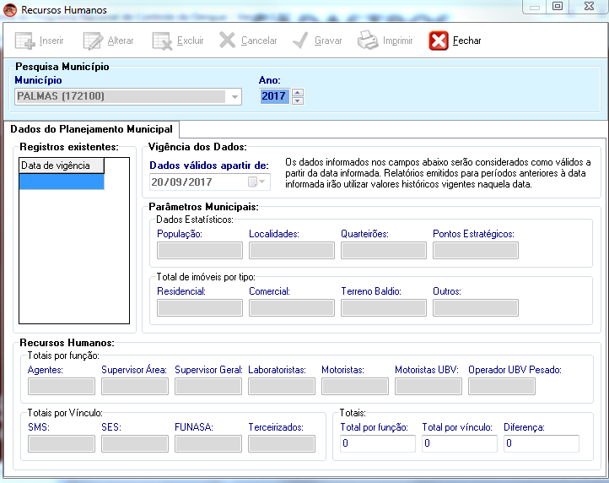
CADASTRO DE RH
Atualização Estadual
Atualização Municipal
Os dados serão inseridos no SisPNCD Web (Online)

Slide 10
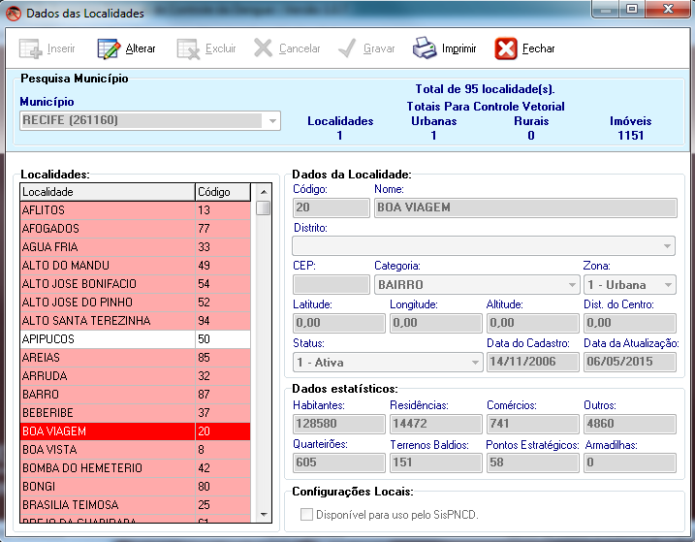
CADASTRO DAS LOCALIDADES

Slide 11
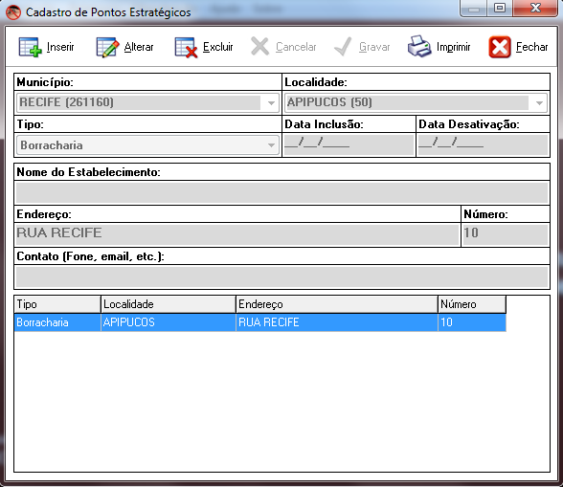
CADASTRO DOS PONTOS ESTRATÉGICOS

Slide 12
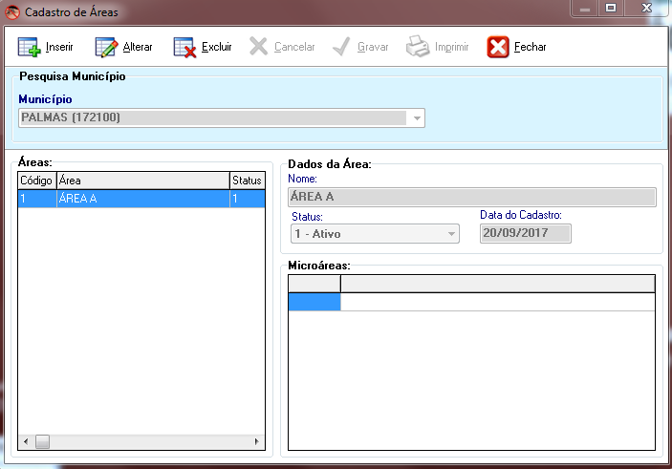
CADASTRO DE ÁREAS
Como é considerada a definição de área para o controle vetorial?

Slide 13
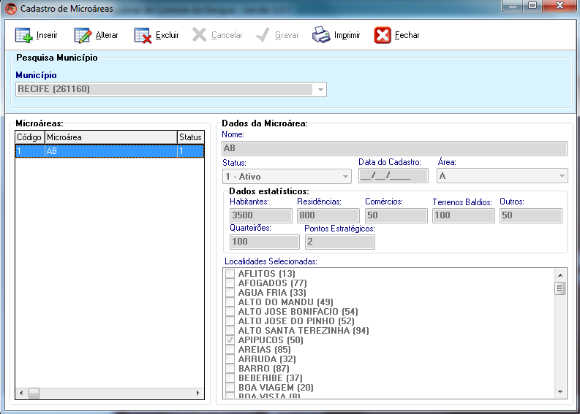
CADASTRO DE MICROÁREAS

Slide 14
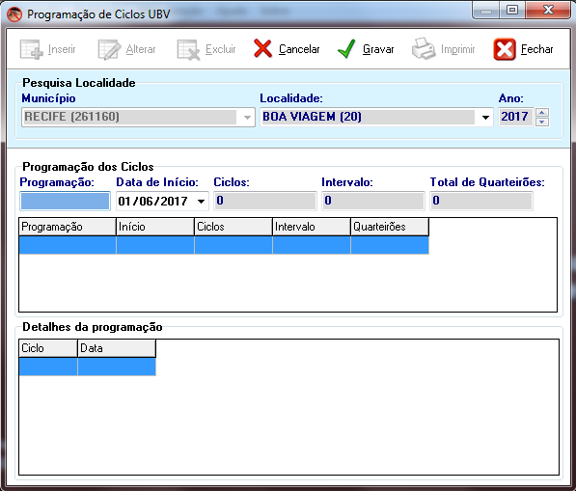
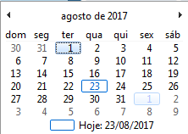
UBV – CADASTRO E DIGITAÇÃO

Slide 15
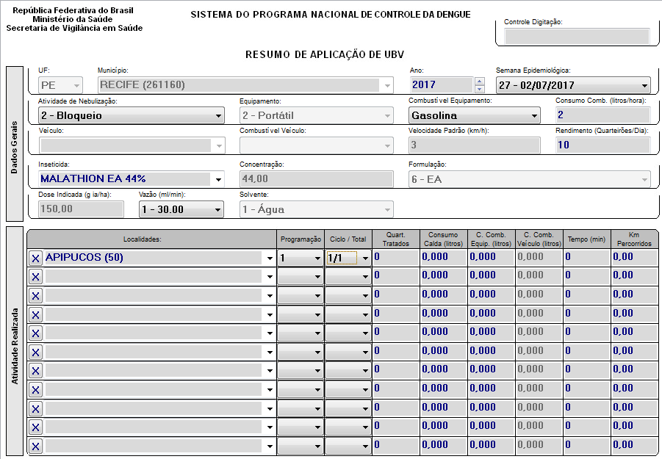
UBV – CADASTRO E DIGITAÇÃO

Slide 16
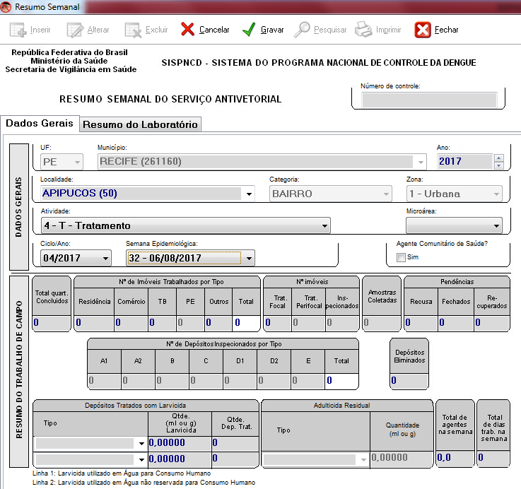
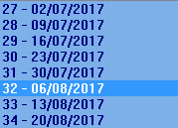
PRODUÇÃO – RESUMO SEMANAL
IMPORTANTE!
O cadastro de ciclos sempre será realizado no SisPNCD Web (Online)

Slide 17
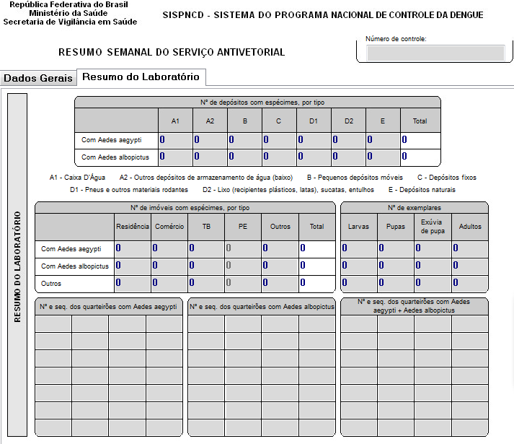
PRODUÇÃO – RESUMO SEMANAL
Quando salvar a ficha, o sistema fornece um número de controle, que é sequencial.

Slide 18
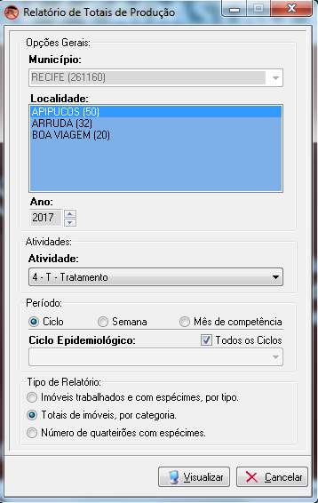
RELATÓRIOS

Slide 19
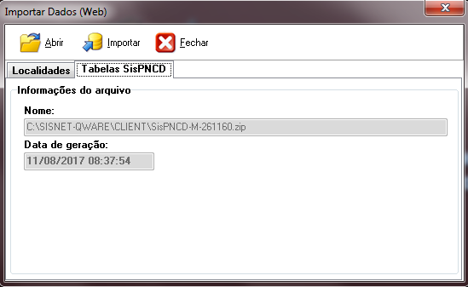
MANUTENÇÃO
Arquivos básicos do sistema (tabelas básicas e localidades). Informações extraídas do banco de dados do SisPNCD Web (Online).

Slide 20
MANUTENÇÃO

Slide 21
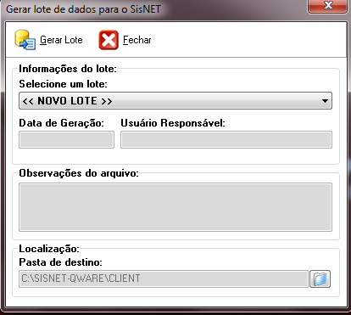
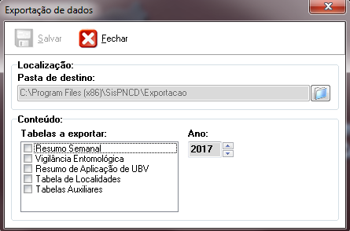
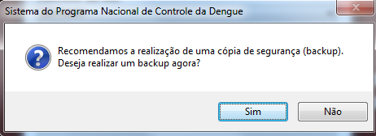
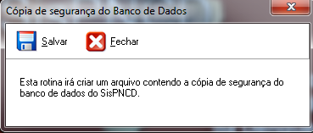
MANUTENÇÃO
Geração e envio de Lotes:
Pasta onde o lote será salvo (automaticamente)
ou criar uma pasta no C: e direcionar.

Slide 22
MANUTENÇÃO
TabWin

Slide 23
SISNET

Slide 24
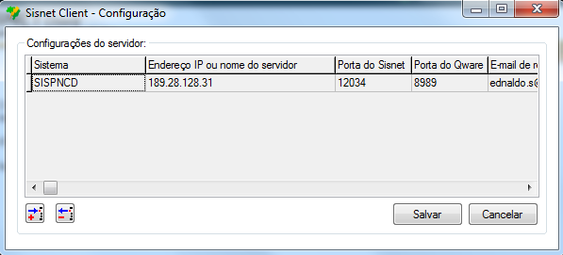
SISNET
O envio de lotes deverá ser feito, pelo município, via SISNET;
Após a instalação, é necessário configurá-lo:

Slide 25
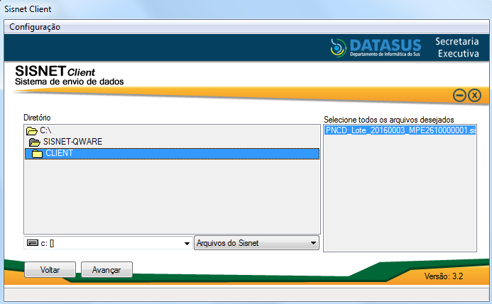
SISNET
Procurar o arquivo na pasta onde este foi salvo através do SisPNCD Local.

Slide 26
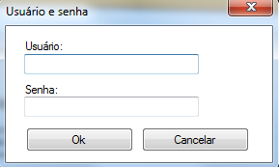
SISNET
O sistema solicitará um nome de usuário e senha (do módulo web, com a devida permissão para envio de lotes através do SISNET).

Slide 27
SisPNCD WEB (ONLINE)
SISTEMA DE INFORMAÇÃO DO PROGRAMA NACIONAL DE CONTROLE DA DENGUE – Módulo Web

Slide 28
SisPNCD WEB (ONLINE)
Como acessar o SisPNCD Web (Online):
Endereço eletrônico: aplicacao.saude.gov.br/sispncd
Inserir o nome do usuário e a senha (que foram cadastrados)

Slide 29
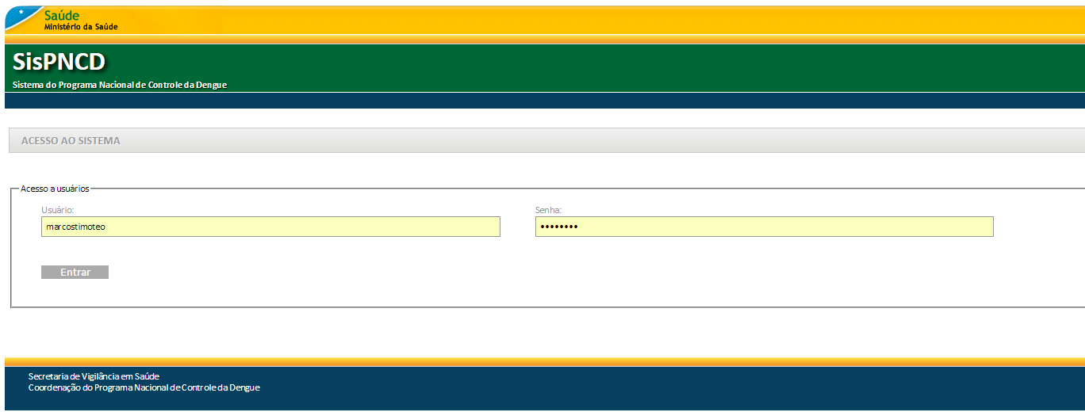
SisPNCD WEB (ONLINE)

Slide 30
MUNICÍPIO (CLASSIFICAÇÃO DE MUNICÍPIOS)

Slide 31
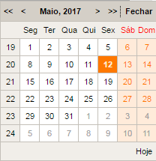
MUNICÍPIO (CADASTRAR RECURSOS HUMANO)

Slide 32
MUNICÍPIO (CICLOS)

Slide 33
MUNICÍPIO (CICLOS)

Slide 34
MUNICÍPIO (CICLOS)

Slide 35
MUNICÍPIO (CICLOS)

Slide 36
CADASTRAR OU ALTERAR RECURSOS HUMANOS

Slide 37
EXPORTAR (ARQUIVOS DE CARGA)

Slide 38
EXPORTAR (ARQUIVOS DE CARGA)

Slide 39
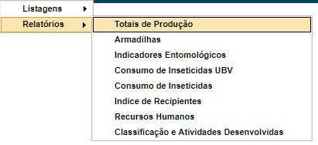
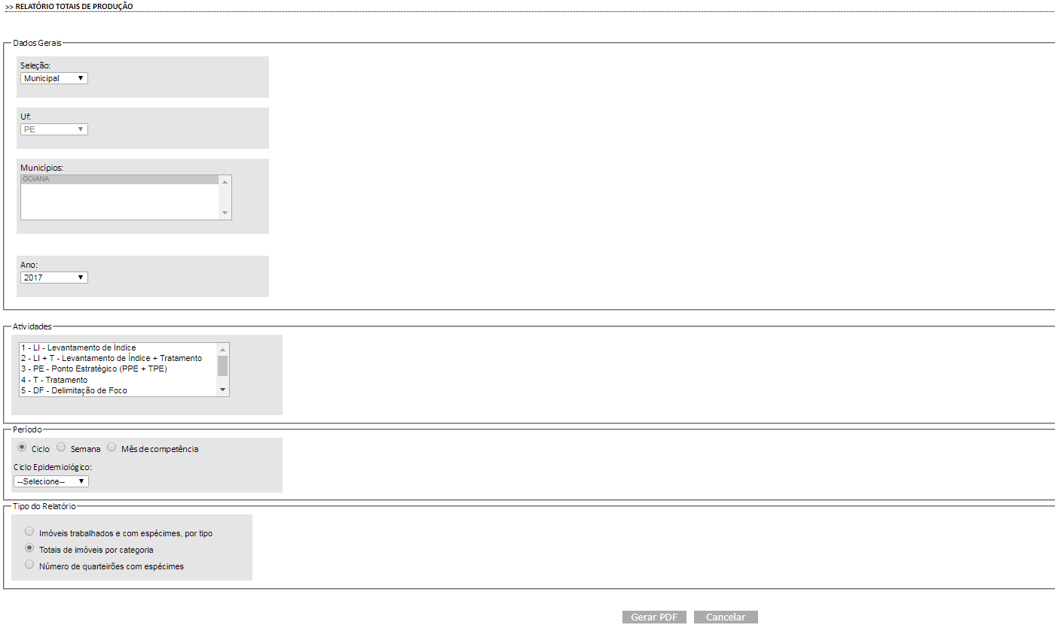
RELATÓRIOS

Slide 40
LOCALIDADE WEB
SISTEMA DE INFORMAÇÃO DE LOCALIDADES – Módulo Web

Slide 41
LOCALIDADE WEB

Slide 42
INCLUIR/ALTERAR LOCALIDADES
Notes:
42

Slide 43
OBRIGADO PELA ATENÇÃO!
Contatos:
3218 – 4882 / 3210
arbo.tocantins@gmail.com

